Slide 1
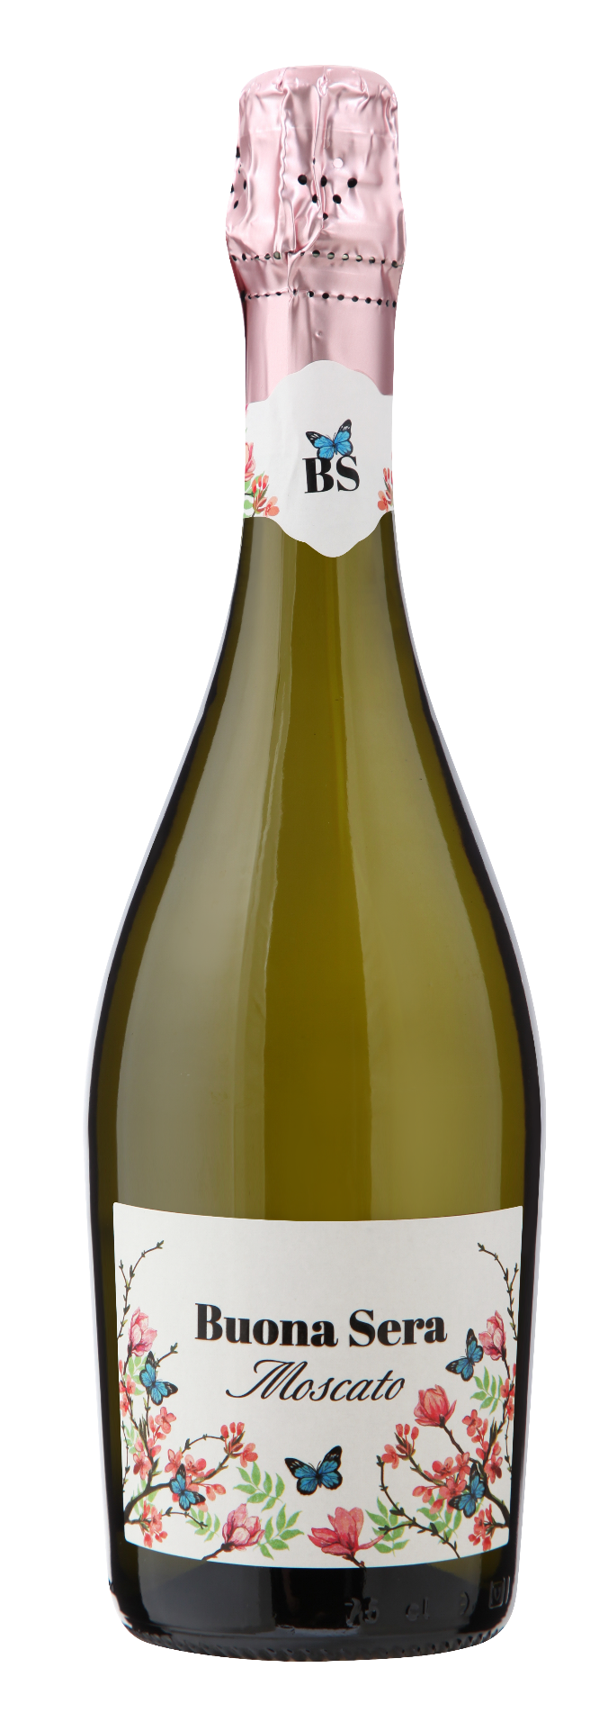

와인 전문 기업 ㈜에프엘코리아 브랜드 문의 02)449-3151
BRAND STORY / 브랜드 스토리
모스카토 품종의 본 고장인 이탈리아 피에몬테 지역에 1848년 설립된 C.V.A.S.G (casa vinicola Abbazia di san gaudenzio)사는 초기 벌크 형태의 와인을 공급을 위주로 운영을 하였으나 점차 품질에서 인정을 받으면서 대중적인 브랜드로 자리잡고 시장에 출시하게 된다.
생산양의 90%가 모스카토로 스파클링 전문 와인 회사 로서의 입지를 다져 나가고 있다.
BUONA SERA / 보나세라 아름다운 병 컬러 및 라벨 디자인이 인상적인 보나 세라(Buona Sera)는 이탈리아 어로 Good Evening을 의미하며 좋은 저녁이 되길 의미하는 인사말이다. 달콤한 맛과 향에 기분 좋은 탄산을 더해 누구나 함께 즐길 수 있는 최고의 선택이 될 것이다.
PRODUCT INTRODUCTION / 제품 소개
보나세라 모스카토 NV (Buona Sera)
생산지역 및 등급: 피에몬테 일반
포도품종: 모스카토 100%
금빛이 어우러진 노란 빛깔
화사한 꽃 향, 기분 깔끔한 탄산에 청량감이 좋은 스위트 한 맛
SELLING POINT / 주요 판매 포인트 및 한 줄 평
기억하기 쉬운 제품명 및 이탈리아 대표 스위트 스파클링 모스카토 대중화 브랜드 제품
모스카토 대중화 브랜드 보나세라

